Slide 1
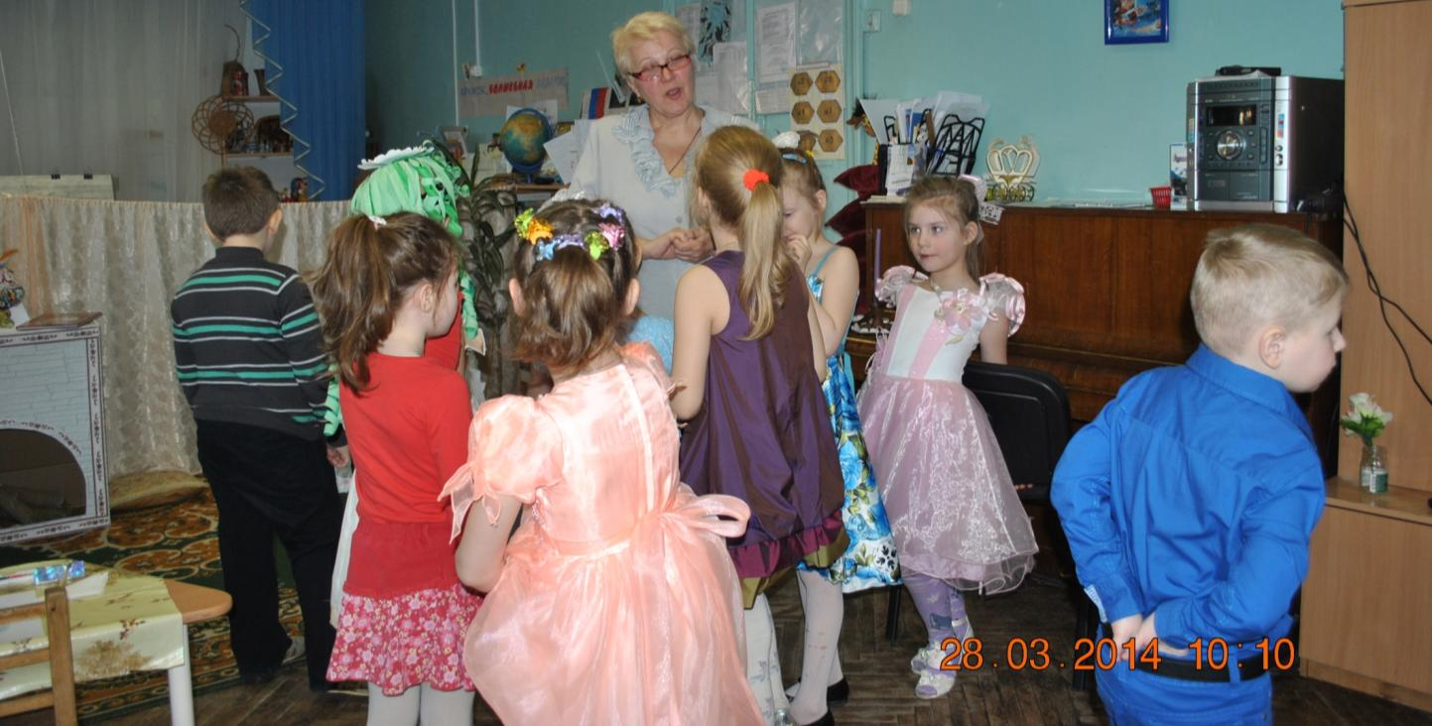
Д. Мы опять стали большими.

Slide 2
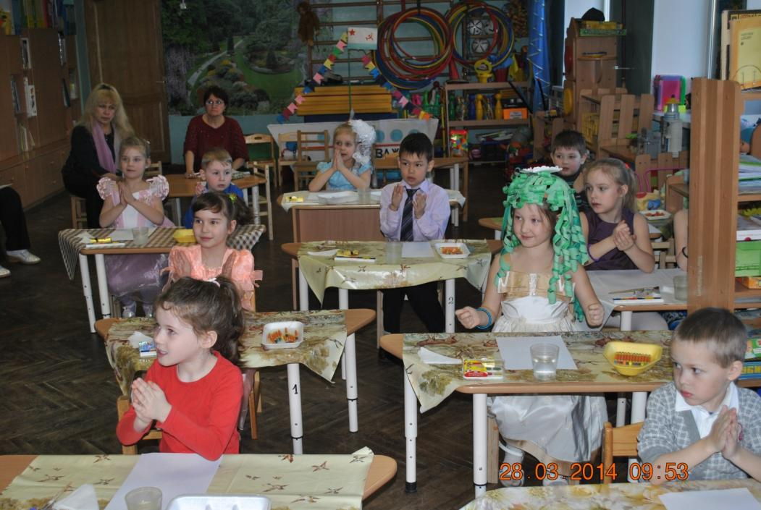
В. Как вы думаете, стоит ли нам сохранить что-то на память о нашем посещении Катальной горки?
Д. Пусть будут рисунки.
В. Мы нарисуем фарфоровый кувшин. Вот восковые мелки, листы бумаги. Присаживайтесь! За работу!

Slide 4
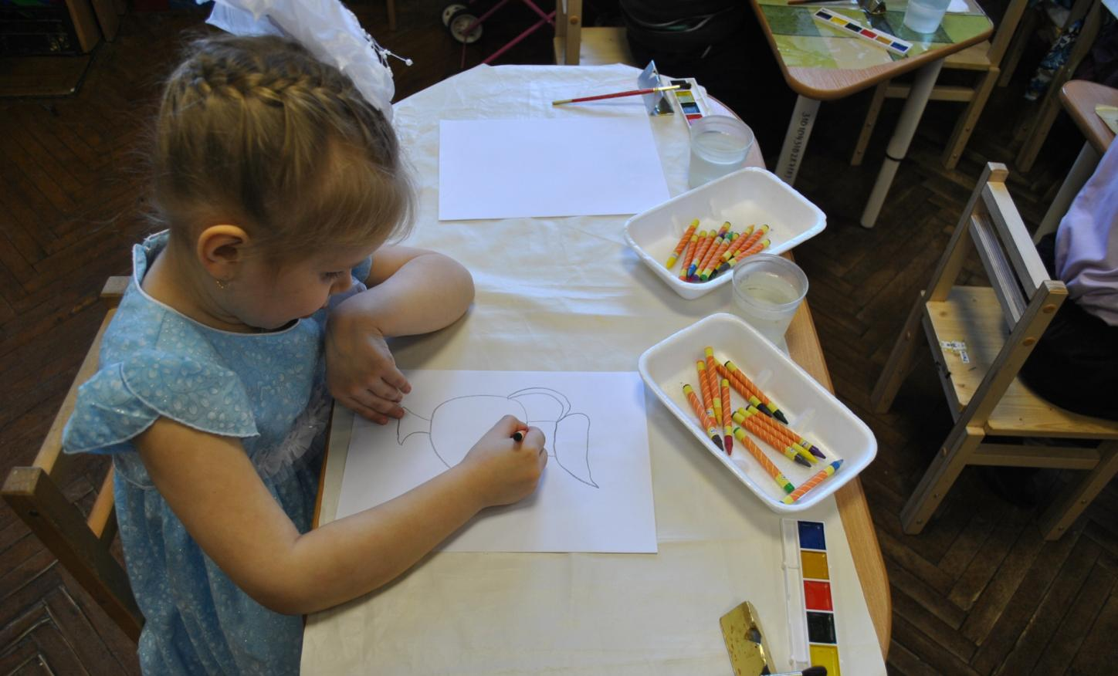

Slide 5
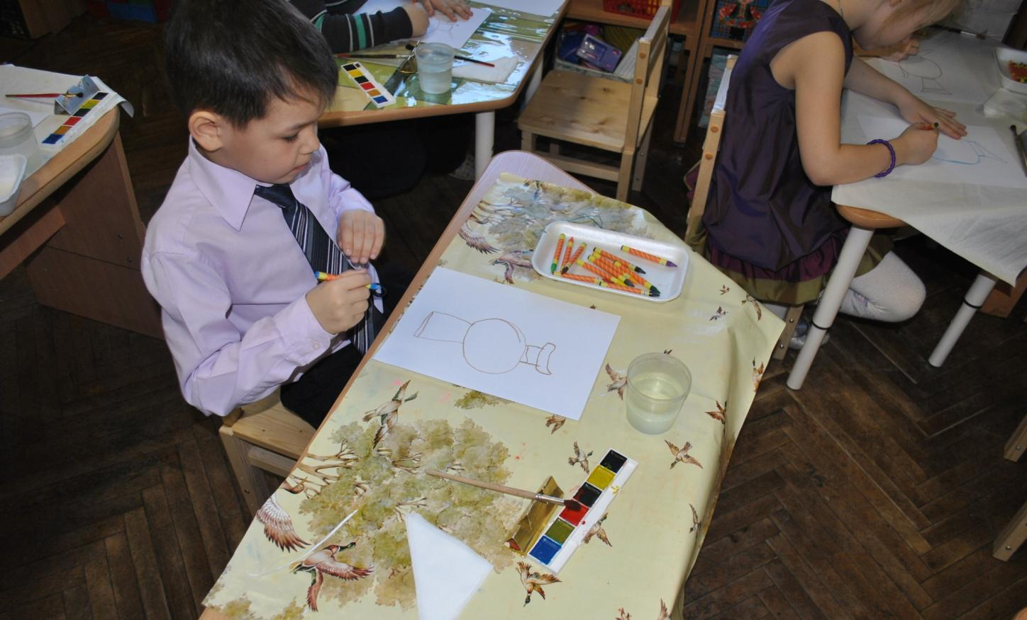

Slide 6
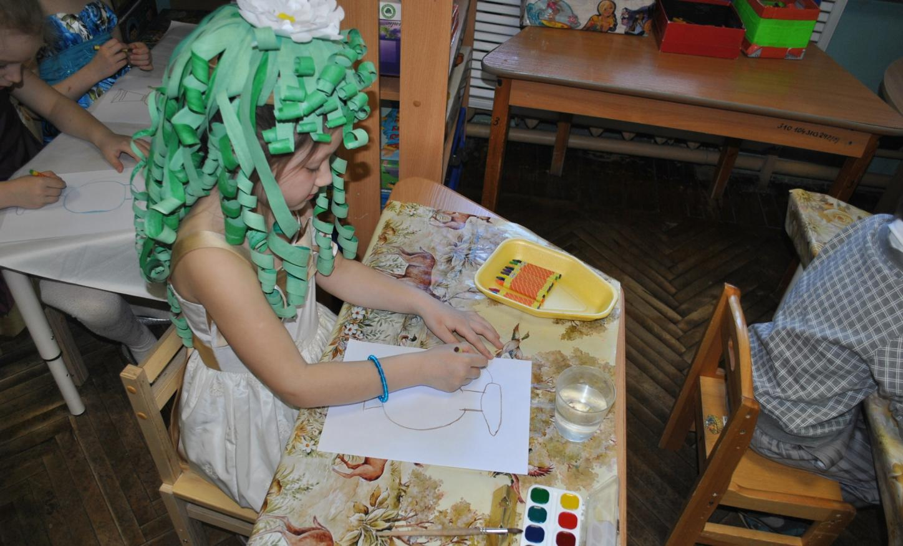

Slide 7
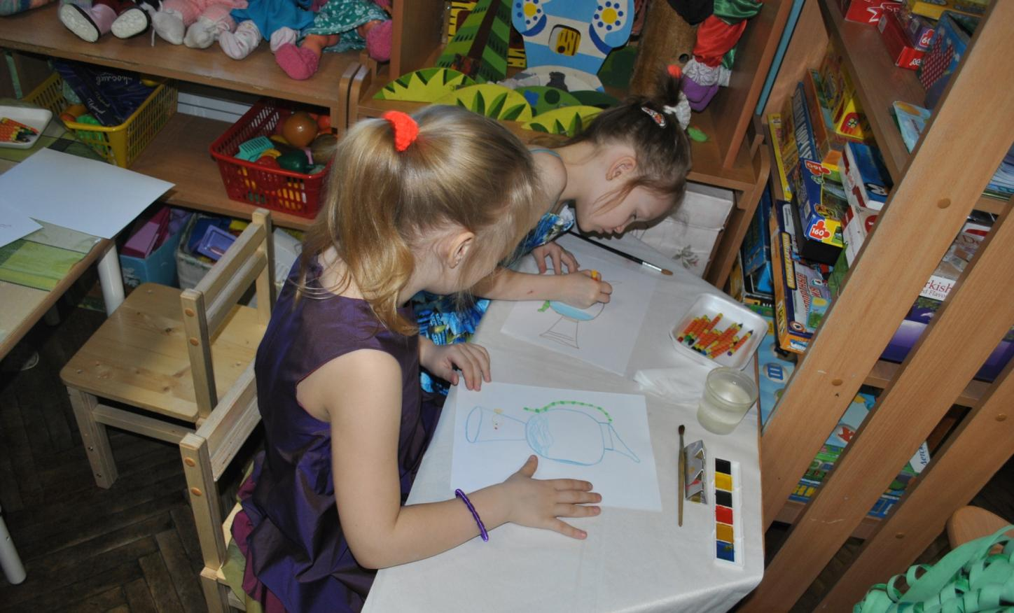

Slide 8
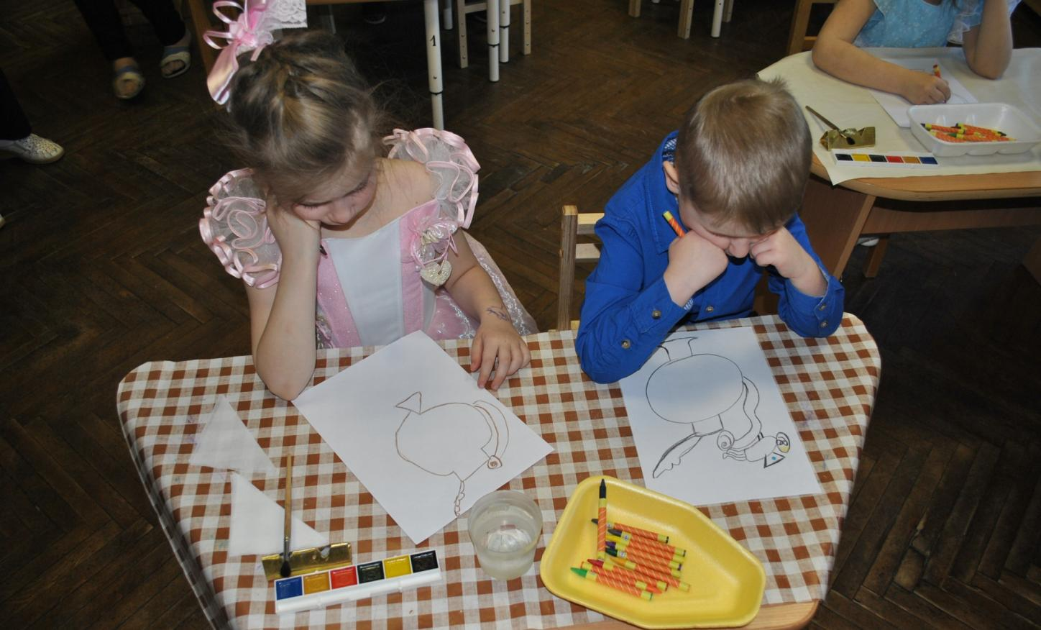

Slide 9
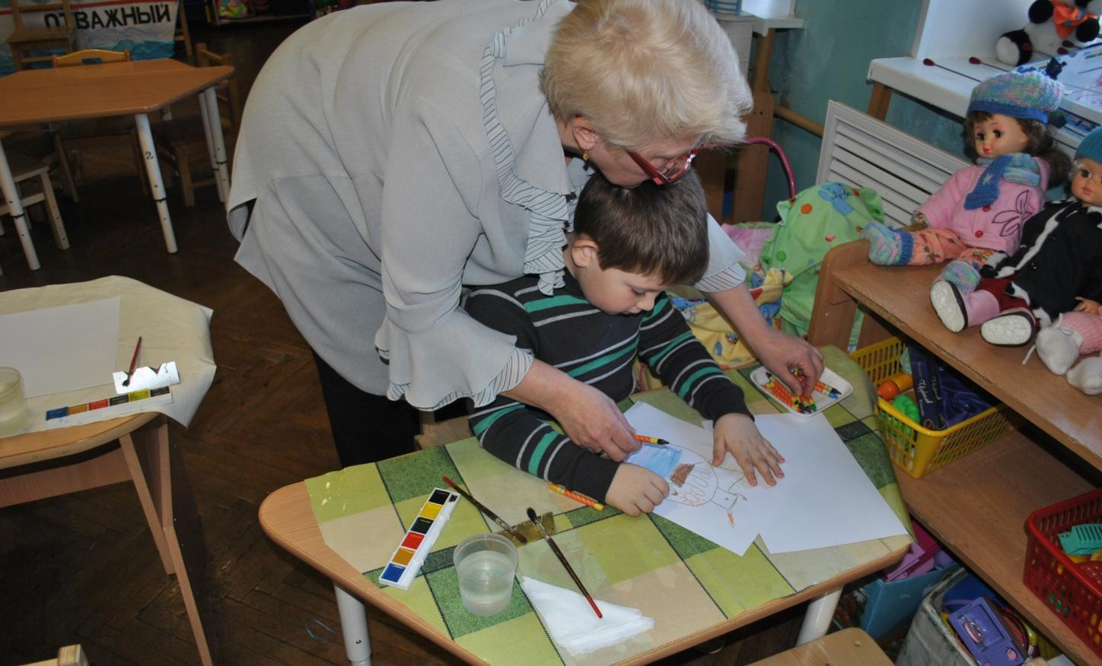

Slide 10
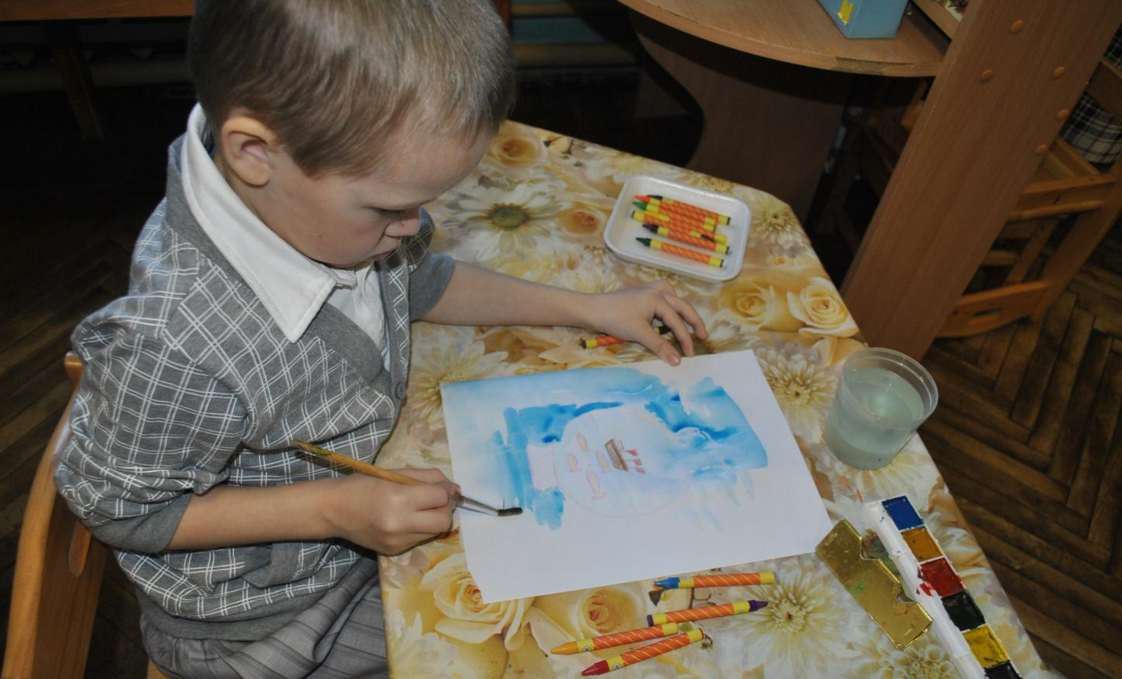

Slide 11
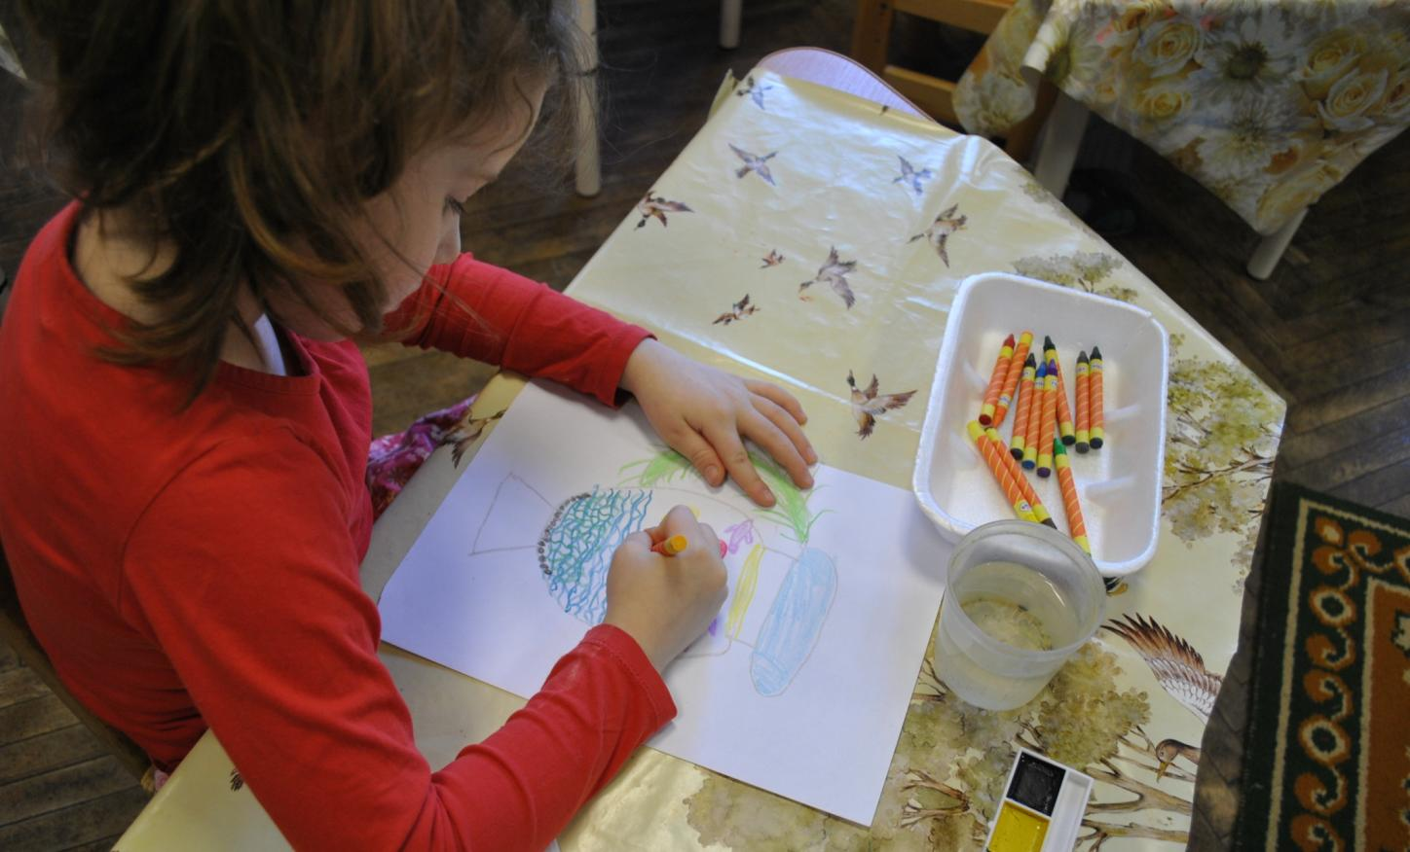

Slide 13
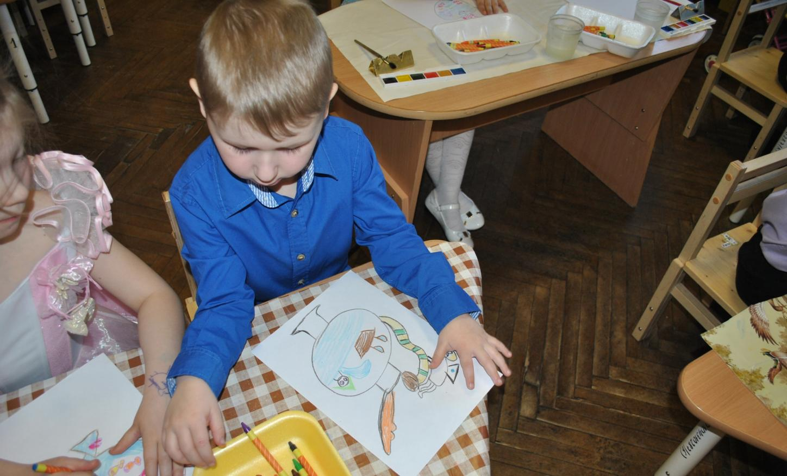

Slide 14
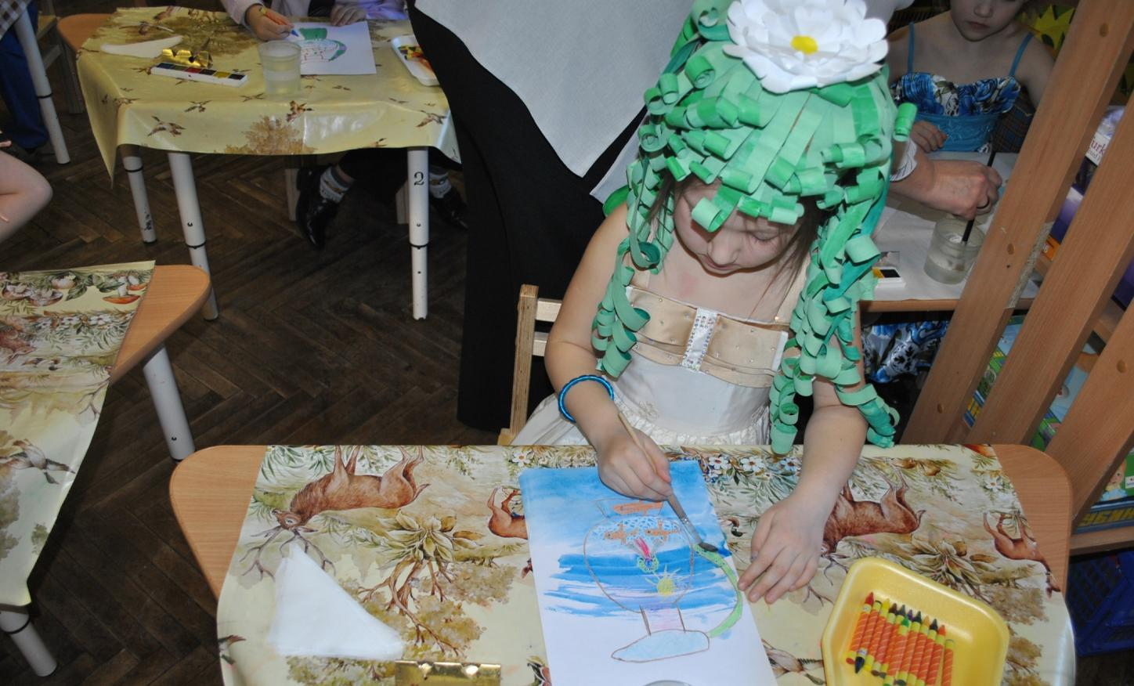

Slide 15
